Slide 1
RESTAURANTE DEL RANCHO
Wendy Castañeda
Karen Aldana
Johnny Ricardo
Edwin Castelblanco

Slide 2
SISTEMA DE GESTIÓN DE ATENCIÓN AL CLIENTE EN LA EMPRESA RESTAURANTE EL RANCHO.
SGAC

Slide 3
Planteamiento del problema
La empresa restaurante el rancho, es una empresa que se encarga de hacer comidas rápidas, ubicada en la estación general Santander.
Con las actividades de levantamiento de información que fueron realizadas se encontraron algunas falencias y necesidades en la empresa.
Se ha identificado que la empresa no cuenta con un sistema que permita la retroalimentación de los clientes, un servicio de calidad y que permita mantener elevado constantemente la satisfacción del cliente.
¿ como un aplicativo web haría mas eficiente el proceso de atención al clientes del restaurante el rancho?

Slide 4
Justificación
A partir del análisis de la problemática identificada en la empresa restaurante el rancho.
Pensando en dicha necesidad , este proyecto se justifica desde los procesos que deben ser mejorados en la empresa que pueda ofrecer una mejor atención a sus clientes, esto será un beneficio para:
los clientes: por que así es una forma mas fácil de conocer los productos y pueden expresar lo que piensan de la empresa.
la empresa: si sus clientes están satisfechos ellos lo comentaran con mas personas tendrán mas clientes y podrán saber que se puede mejorar en la empresa crecerán mas como empresa.
Aprendices: se estará ganando conocimiento y practica

Slide 5
Justificación
Este sistema será creado para alcanzar el objetivo y mejorar el rendimiento en la calidad de la atención al cliente, que permita notificar al cliente de nuevos productos y promociones , realice reservaciones, califique el servicio de la empresa ya que es importante saber si los clientes están satisfechos.

Slide 6
Objetivo General
Implementar un sistema que apoye los procesos de atención al cliente en la empresa restaurante el rancho.

Slide 7
Objetivos específicos
Gestionar en el sistema la información de los descuentos.
Gestionar un informe de calificaciones.
Gestionar el procesos de nuevos productos.
Gestionar un mecanismo para recibir y dar respuesta a peticiones o solicitudes de los clientes.
Gestionar un mecanismo para que los clientes puedan hacer sus reservaciones.

Slide 8
Alcance
Creada para RESTURANTE DEL RANCHO, tendrá una duración de un año, se apoyara el área de información para el cliente de la empresa en innovaciones y promociones para ellos.
Las funcionalidades principales de este software
Permitir que los clientes califiquen a la empresa.
Enviar notificaciones a los clientes sobre nuevos productos
Notificar promociones en los productos a los clientes.
Notificar la recepción de peticiones o solicitudes de los clientes al administrador.
Permitir que los clientes realicen reservaciones.

Slide 9
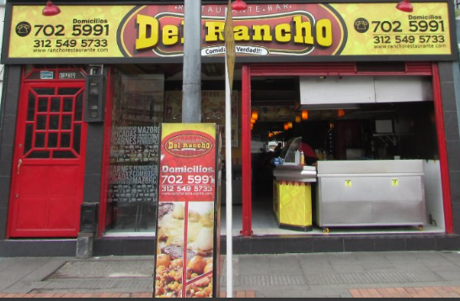
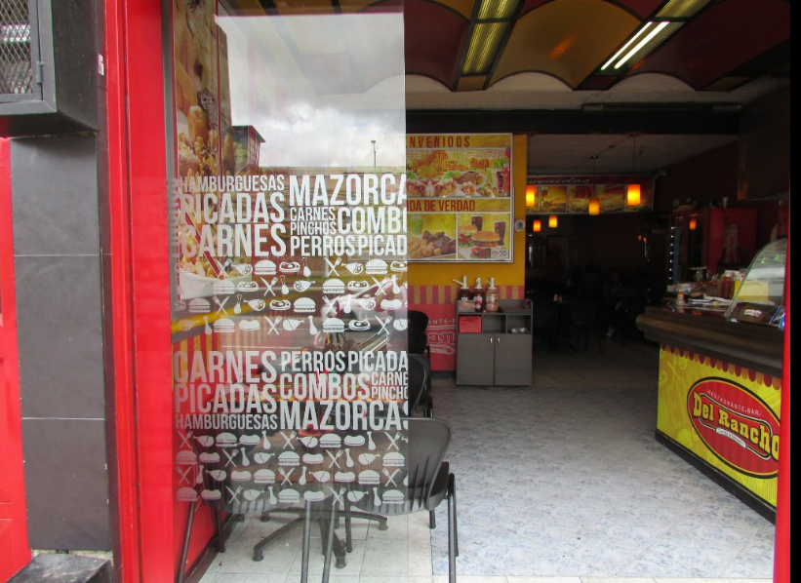
Recolección de datos
Se realizo una entrevista con el objetivo de poder reconocer si la empresa tiene problemas y así buscar una solución para ello.

Slide 10
Preguntas
Denos una descripción de lo que se realiza en la empresa
¿Su empresa maneja páginas web?
¿Su establecimiento cuenta con el servicio de domicilios?
¿cómo considera que es el servicio de su empresa?
¿Le gustaría mejorar el servicio de los clientes en su empresa?
¿ utilizan algún proceso de calificación?
¿Cómo se realiza la comunicación con los clientes?
¿cómo es el proceso cuando se recibe una queja?
¿Qué cree usted que le hace falta a su empresa para mejorar?

Slide 11
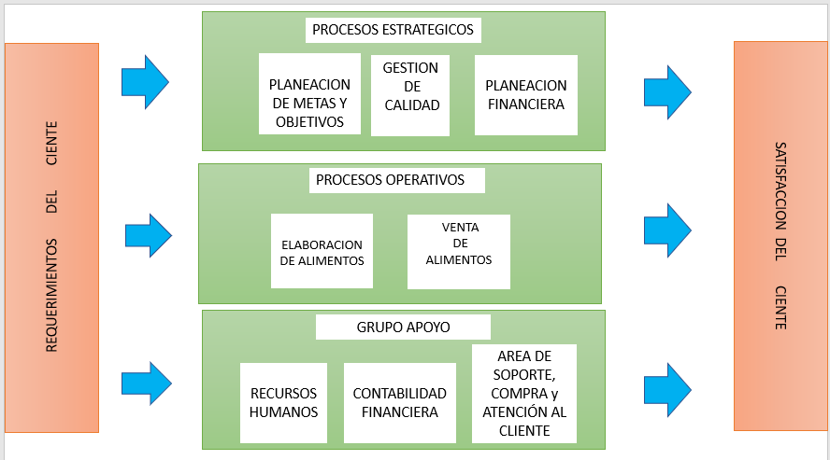

Slide 12
Requisitos Funcionales
El sistema debe permitir que el cliente califique el servicio de la empresa y adjuntar opiniones de los comensales.
El sistema debe tener la capacidad de generar notificaciones informando a los clientes de nuevos productos y promociones.
El sistema debe mantener actualizada la carta de productos.
El sistema debe permitir el registro de usuario para poder utilizar las funcionalidades del sistema.
El sistema debe permitir que el cliente realice reservaciones.

Slide 13
Requisitos No funcionales
el sistema debe tener una disponibilidad de 7 días y 24 horas para los usuarios.
El sistema debe disponer de una documentación fácilmente actualizable que permita realizar operaciones de mantenimiento con el menor esfuerzo posible
El sistema debe tener una interfaz de uso intuitiva y sencilla

Slide 14
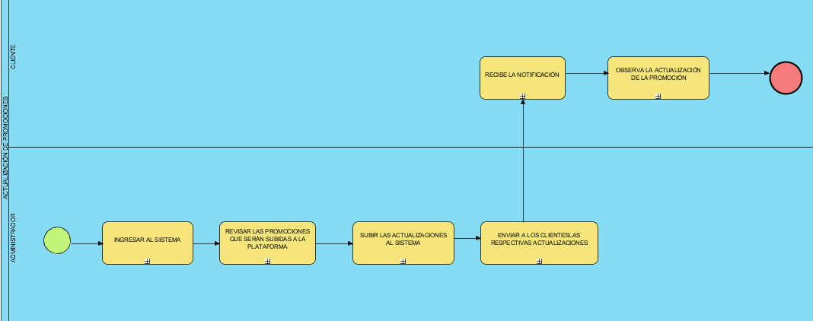
Diagramas BPMN

Slide 15
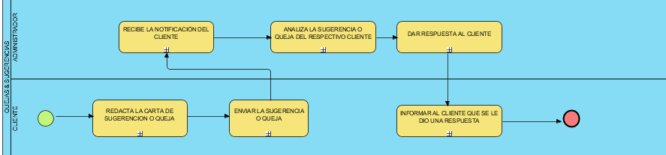

Slide 16
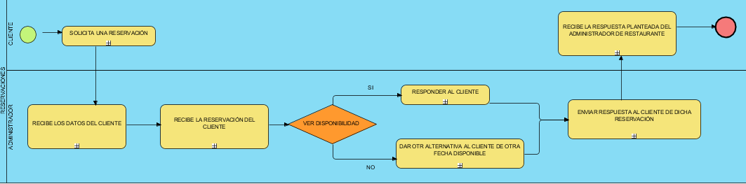

Slide 17
REQUERIMIENTOS FUNCIONALES Y NO FUNCIONALES (IEEE830)
Requerimientos funcionales (IEEE830)
Identificación del requerimiento: | RF01
Nombre del requerimiento: | Gestión de usuario.
Características: | crear diferentes perfiles de usuario, tanto para los proveedores como para los usuarios de la empresa.
Descripción del requerimiento: | el sistema debe permitir la gestión de usuarios •registrar usuario •Registro de empleado •iniciar cesión •Cerrar cesión •consultar usuarios •actualizar información de usuario •recuperar cuenta •Inhabilitar usuarios
Requerimiento NO funcional: | •RNF01 •RNF02 •RNF03
Prioridad del requerimiento: | ALTA

Slide 18
REQUERIMIENTOS FUNCIONALES Y NO FUNCIONALES (IEEE830)
Requerimientos funcionales (IEEE830)
Identificación del requerimiento: | RF02
Nombre del requerimiento: | Calificar servicio y adjuntar opiniones.
Características: | Se podrá calificar el servicio y adjuntar opiniones sobre esto.
Descripción del requerimiento: | el sistema debe permitir la gestión de calificaciones y opiniones que serán notificadas al administrador del sistema.
Requerimiento NO funcional: | •RNF01 •RNF02 •RNF03
Prioridad del requerimiento: | ALTA

Slide 19
REQUERIMIENTOS FUNCIONALES Y NO FUNCIONALES (IEEE830)
Requerimientos funcionales (IEEE830)
Identificación del requerimiento: | RF03
Nombre del requerimiento: | Gestión de notificaciones.
Características: | Se podrán enviar notificaciones a los usuarios registrados.
Descripción del requerimiento: | el sistema debe permitir la gestión de notificaciones a los usuarios y al administrador del sistema. •notificar nuevos productos. •notificar nuevas promociones.
Requerimiento NO funcional: | •RNF01 •RNF02 •RNF03
Prioridad del requerimiento: | ALTA

Slide 20
REQUERIMIENTOS FUNCIONALES Y NO FUNCIONALES (IEEE830)
Requerimientos funcionales (IEEE830)
Identificación del requerimiento: | RF04
Nombre del requerimiento: | Actualización de menú
Características: | Se podrán actualizar la carta de comidas para los usuarios.
Descripción del requerimiento: | el sistema debe permitir la actualización para que los usuarios estén informados de los nuevos productos en la empresa.
Requerimiento NO funcional: | •RNF01 •RNF02 •RNF03
Prioridad del requerimiento: | ALTA

Slide 21
REQUERIMIENTOS FUNCIONALES Y NO FUNCIONALES (IEEE830)
Requerimientos funcionales (IEEE830)
Identificación del requerimiento: | RF05
Nombre del requerimiento: | Reservaciones.
Características: | Se podrán realizar reservaciones del servicio.
Descripción del requerimiento: | el sistema debe permitir que los clientes hagan reservaciones con anticipación.
Requerimiento NO funcional: | •RNF01 •RNF02 •RNF03
Prioridad del requerimiento: | MEDIA

Slide 22
REQUERIMIENTOS FUNCIONALES Y NO FUNCIONALES (IEEE830)
Requerimientos no funcionales (IEEE830)
Identificación del requerimiento: | RNF01
Nombre del requerimiento: | Disponibilidad
Características: | tendrá una disponibilidad de 7 días y 24 horas para los usuarios..
Descripción del requerimiento: | El sistema debe permitir a los usuarios ingresar en cualquier momento.
Prioridad del requerimiento: | ALTA

Slide 23
Requerimientos no funcionales (IEEE830)
Identificación del requerimiento: | RNF02
Nombre del requerimiento: | Fiabilidad
Características: | Estará disponible para los usuarios.
Descripción del requerimiento: | El sistema debe tener una interfaz de uso intuitiva y sencilla.
Prioridad del requerimiento: | ALTA

Slide 24
REQUERIMIENTOS FUNCIONALES Y NO FUNCIONALES (IEEE830)
Requerimientos no funcionales (IEEE830)
Identificación del requerimiento: | RNF03
Nombre del requerimiento: | actualización.
Características: | Tendrá una fácil actualización de datos.
Descripción del requerimiento: | El sistema debe disponer de una documentación fácilmente actualizable que permita realizar operaciones de mantenimiento con el menor esfuerzo posible
Prioridad del requerimiento: | ALTA

Slide 25
DIAGRAMA DE CASO DE USO

Slide 26
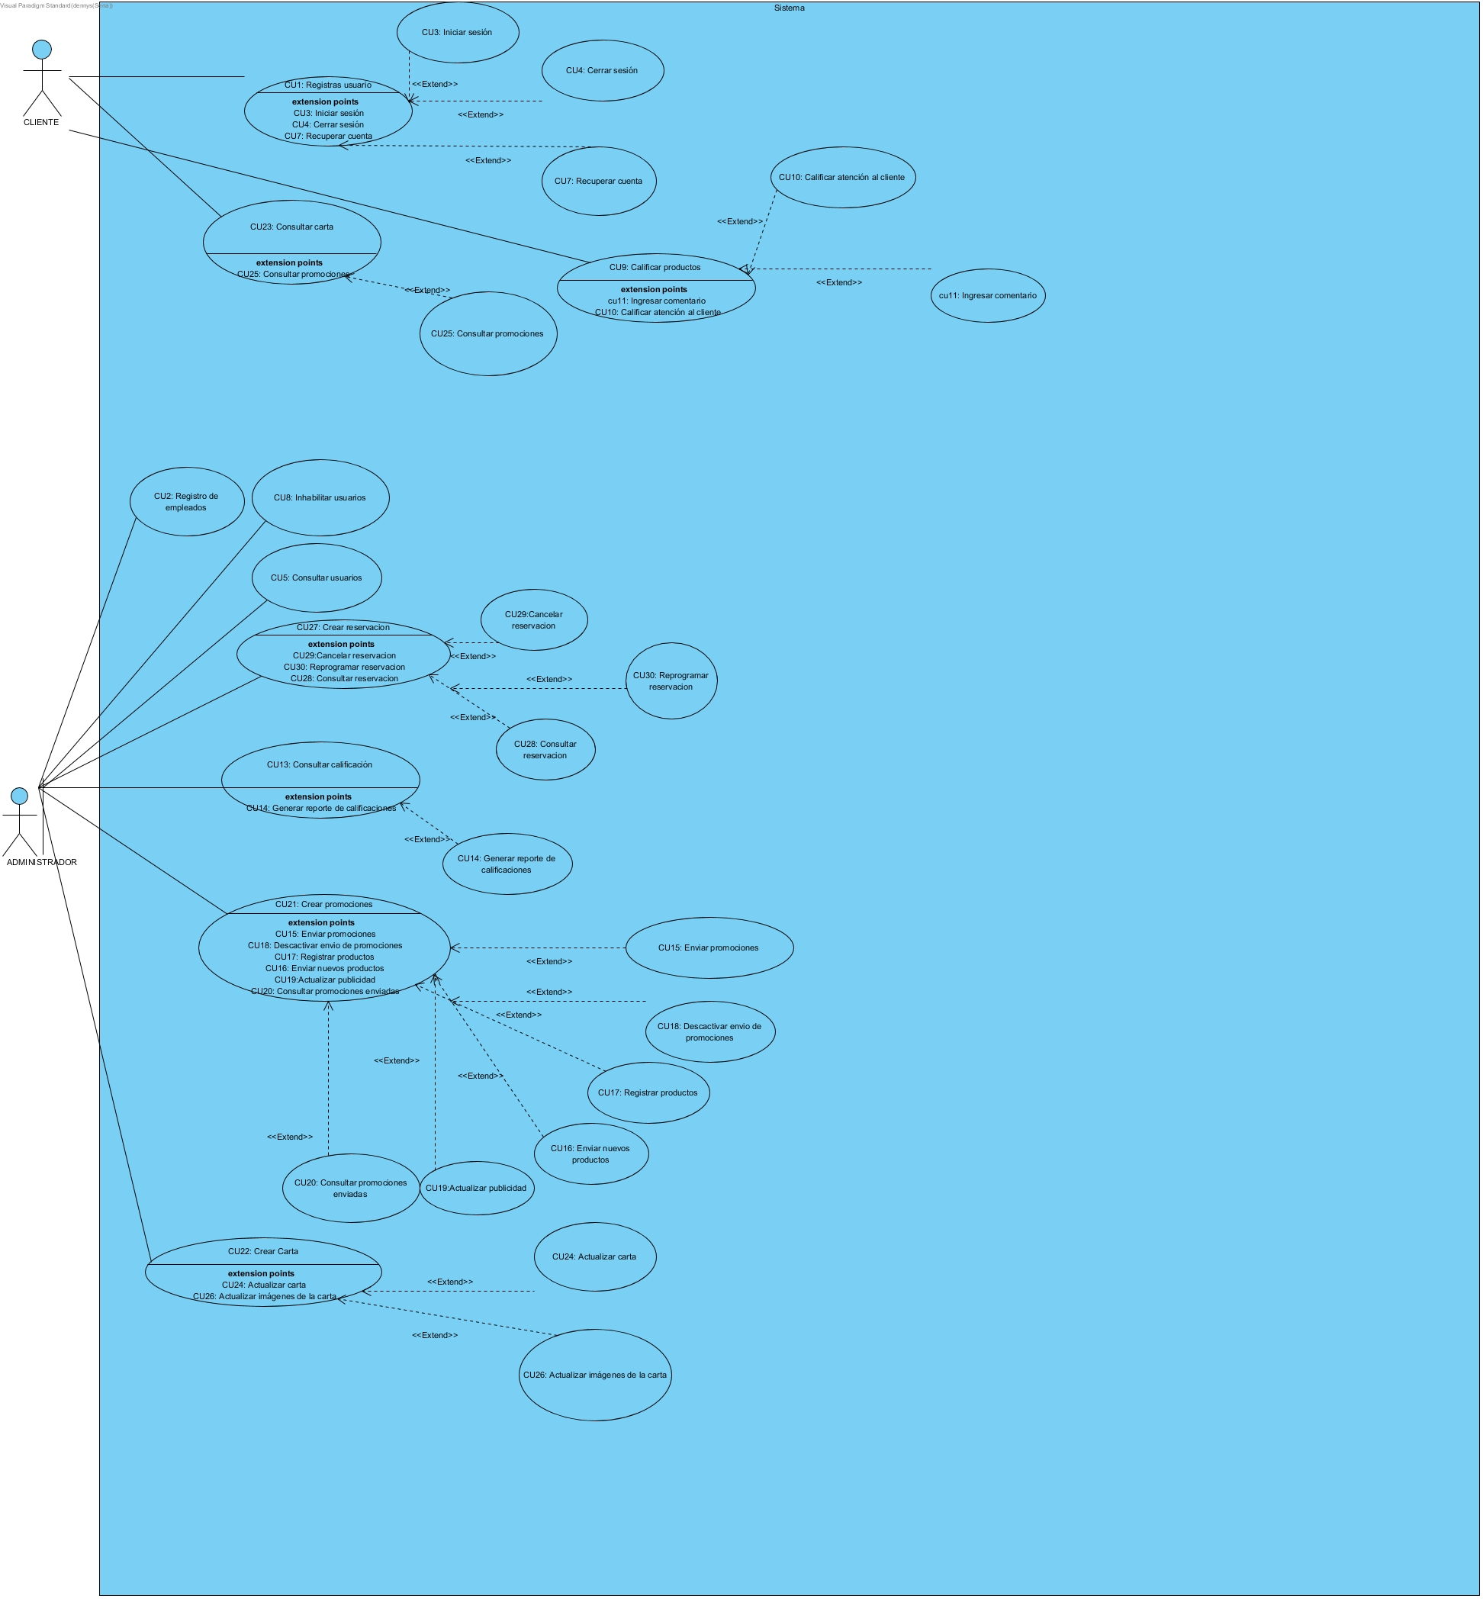

Slide 27
CASOS DE USO EXTENDIDOS.
Referencia |  | CU 001
Caso de Uso: |  | Registro de usuarios
Fecha: |  | 21/06/19
Versión: |  | 1
Autor: |  | Analista: Jhonny, Edwin
Actor: |  | Cliente, empleado
Tipo de caso: |  | Primaria
Descripción: |  | El registro se realizará para poder realizar unas funciones como recibir notificaciones y hacer reservaciones.
Referencias cruzadas | Casos de uso con que se relaciona | Extiende:
 | Requerimientos funcionales | RF 001: El sistema debe permitir el registro de usuarios.
Precondiciones:
Flujo Principal, Básico o Normal(Escenario Principal): |  | 1.ingresar al aplicativo 2.ingresar apartado de registro 3.registrarce 4.ingresar datos 5.finalizar registro 6.iniciar sesión
Flujos alternativos (Excepciones) |  | El cliente no pudo hacer el registro El cliente no conoce sus datos El cliente no tiene todos los datos El registro ya este echo El cliente no sabe como hacer un registro
Post Condiciones: |  | Puede iniciar sesión sin problema
Frecuencia esperada |  | 100 veces al día

Slide 28
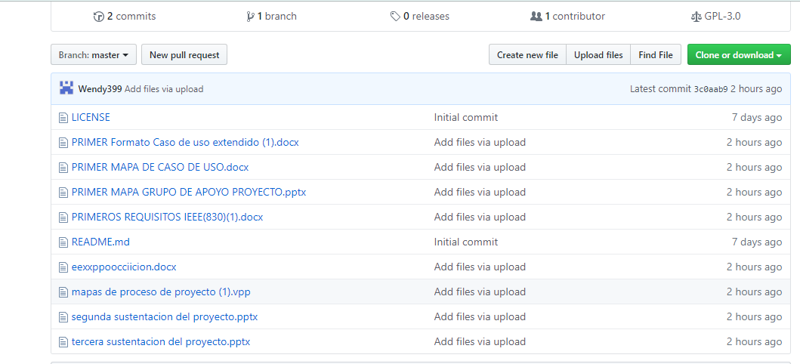
GitHub

Slide 29
